Slide 1
帳單API_part2
查詢條件

Slide 2
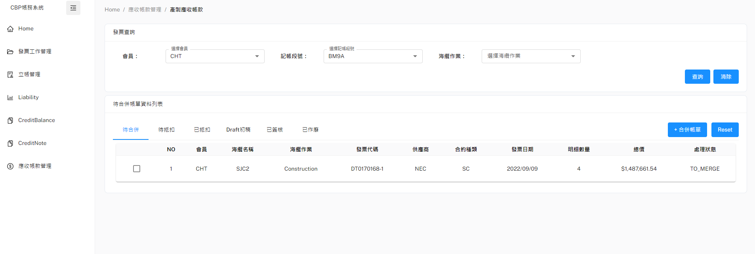
待合併頁籤修改-查詢條件
會員
發票號碼
海纜名稱
海纜作業
供應商

Slide 3
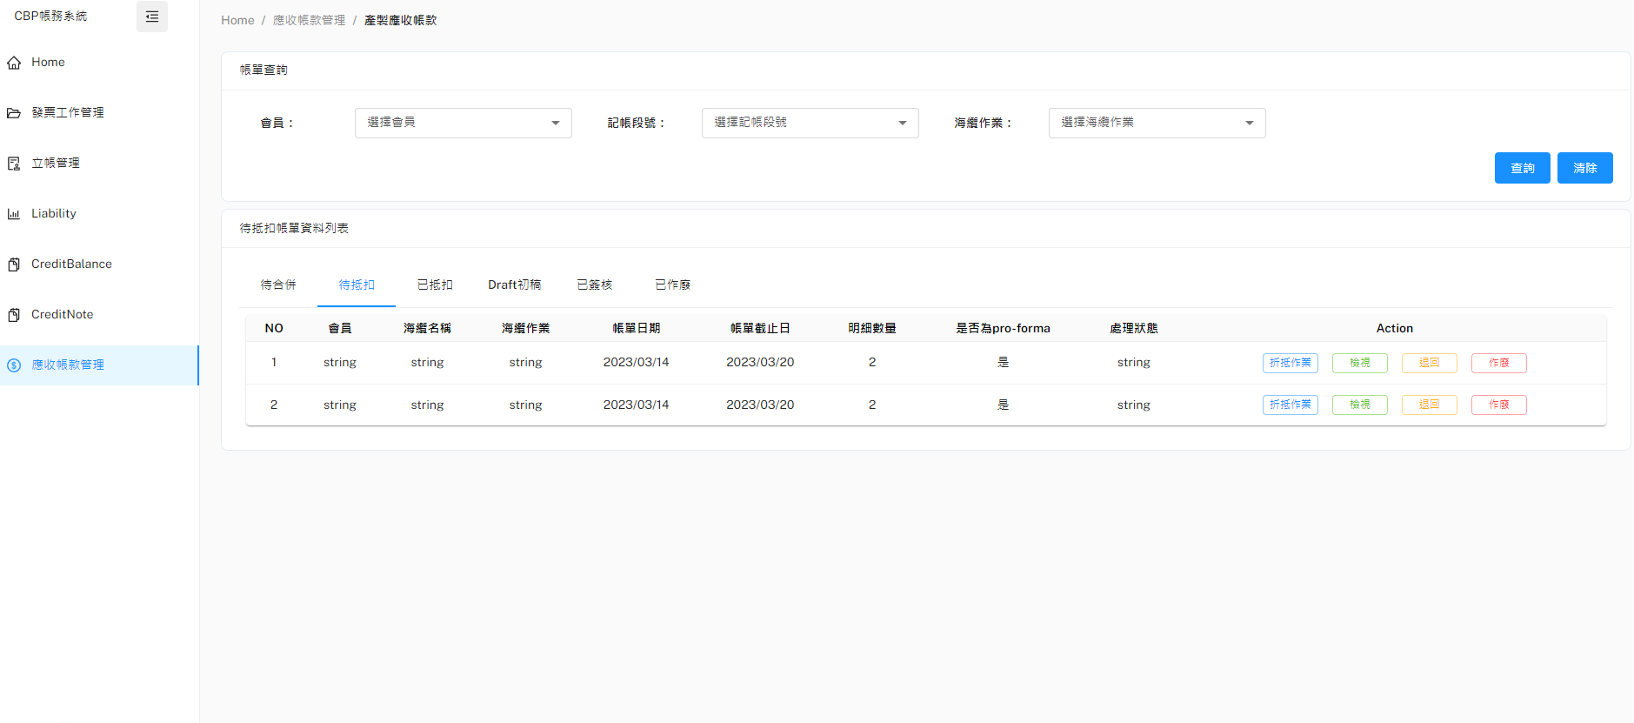
待抵扣、已抵扣、draft初稿、已簽核、已作廢頁籤查詢條件
會員名稱(PartyName)
海纜名稱(SubmarineCable)
海纜作業(WorkTitle)
帳單日期(IssueDate)

Slide 4
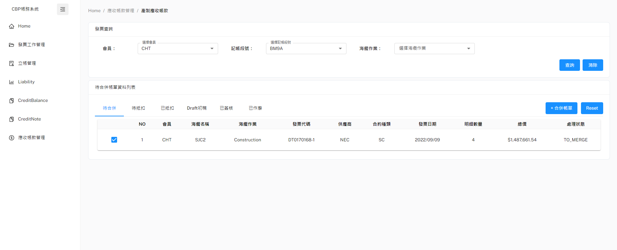
待合併頁籤修改-明細檢視
明細要能點開瀏覽

